Slide 1

Devizové riziko mezinárodního podnikání
Ing. Jana Šimáková, Ph.D.
Financování mezinárodního podnikání

Slide 2
Rozdělení trhů se zahraničními měnami
Z hlediska druhu obchodovaných peněz
  trh valut
  trh deviz
Z hlediska charakteru obchodování s devizami
  trh burzovní
  trh neburzovní, tzv. OTC (over-the-counter) trh
Z hlediska subjektů. které naň vstupují
  trh mezibankovní
  trh klientský
02 Devizové riziko mezinárodního podnikání

Slide 3
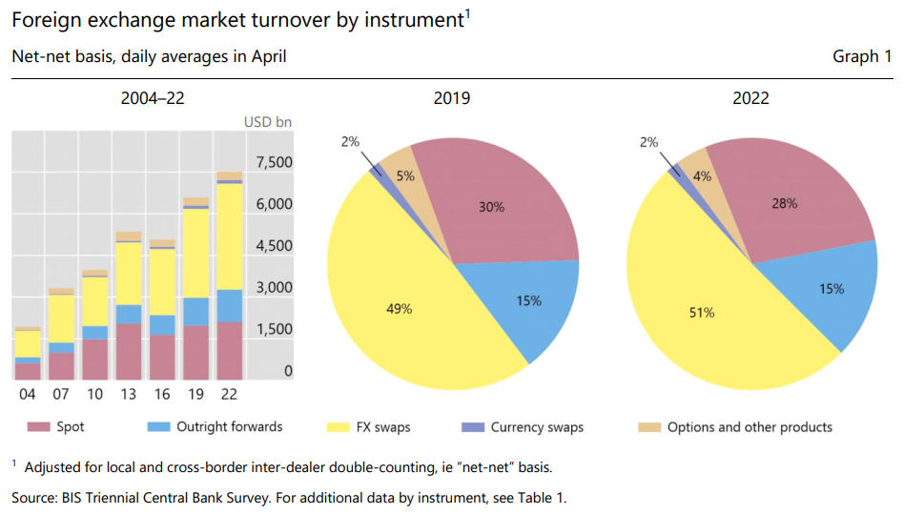
Hlavní instrumenty na devizovém trhu
02 Devizové riziko mezinárodního podnikání

Slide 4
Charakteristika devizového trhu
Trh typu OTC – bez jednotného specifického umístění
Několik důležitých obchodních center
  Téměř 80 % obchodů je realizováno v UK, USA, Honkongu, Singapuru a Japonsku
Denní objem 7.5 bilionu USD (data k 2022)
  Nárůst ze 100 miliard USD v 80. letech
Obchodování 24 hodin denně v důsledku globálního charakteru trhu
  FX market never sleeps
Většina obchodů přes telefon, elektronické obchodní systémy, SWIFT. …
Většina obchodů mezi bankami navzájem na wholesale market
02 Devizové riziko mezinárodního podnikání

Slide 5
Napojení devizového trhu na další finanční trhy
Peněžní trh
Kapitálový trh
Devizový trh
Trh derivátů
Depozitně-úvěrový trh
02 Devizové riziko mezinárodního podnikání

Slide 6
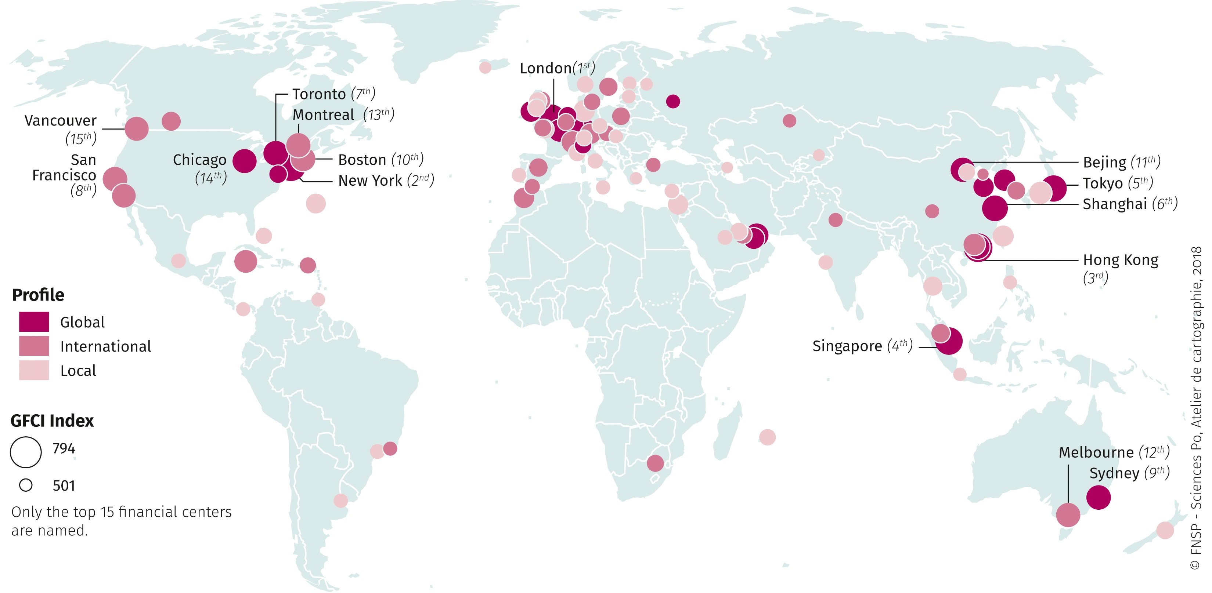
Hierarchie finančních center
Mezinárodní finance – Devizový trh
02 Devizové riziko mezinárodního podnikání

Slide 7
Devizový trh
Devizový trh poskytuje fyzickou a institucionální infrastrukturu, prostřednictvím níž dochází k výměně jedné měny za druhou, stanovení devizového kurzu (poměru, ve kterém jsou měny směňovány) a vypořádání realizovaných obchodů.
Za devizový obchod je možné považovat všechny transakce, ve kterých se kupující a prodávající dohodli, že určitá suma jedné měny bude vyměněna za jinou měnu ve stanoveném kurzu při splnění dalších podmínek obchodu.
Účastníci devizové trhu
  bankovní a nebankovní dealeři a brokeři
  jednotlivci nebo firmy provádějící obchodní nebo investiční aktivity
  spekulanti a arbitražéři
  centrální banky
02 Devizové riziko mezinárodního podnikání
Notes:
csvukrs

Slide 8
???Která měna je nejvíce obchodovanou měnou světa???
02 Devizové riziko mezinárodního podnikání

Slide 9
Podíl měn na obratu devizového trhu ( v % transakcí)
 | 1998 | 2001 | 2004 | 2007 | 2010 | 2013 | 2016 | 2019 | 2022
USD | 87.3 | 90.3 | 88.7 | 85.6 | 84.9 | 87.0 | 87.6 | 88.3 | 88.5
EUR (DEM) | (30.1) | 37.6 | 37.2 | 37.0 | 39.1 | 33.4 | 31.4 | 32.3 | 30.5
JPY | 20.2 | 22.7 | 20.3 | 16.5 | 19.0 | 23.0 | 21.6 | 16.8 | 16.7
GBP | 11.0 | 13.2 | 16.9 | 15.0 | 12.9 | 11.8 | 12.8 | 12.8 | 12.9
CNY | 0.0 | 0.0 | 0.1 | 0.5 | 0.9 | 2.2 | 4.0 | 4.3 | 7.0
AUD | 3.1 | 4.2 | 5.5 | 6.7 | 7.6 | 8.6 | 6.9 | 6.8 | 6.4
CAD | 3.6 | 4.5 | 4.2 | 4.2 | 5.3 | 4.6 | 5.1 | 5.0 | 6.2
CHF | 7.1 | 6.1 | 6.1 | 6.8 | 6.4 | 5.2 | 4.8 | 4.9 | 5.2
CZK | 0.3 | 0.2 | 0.2 | 0.2 | 0.2 | 0.4 | 0.3 | 0.4 | 0.4
02 Devizové riziko mezinárodního podnikání

Slide 10
Podíl měnových párů na obratu devizového trhu ( v % transakcí)
 | 1998 | 2001 | 2004 | 2007 | 2010 | 2013 | 2016 | 2019 | 2022
USD/EUR (DEM) | (20) | 30 | 28 | 27 | 28 | 24 | 23 | 24.0 | 22.7
USD/JPY | 18 | 20 | 17 | 13 | 14 | 18 | 18 | 13.2 | 13.5
USD/GBP | 8 | 11 | 14 | 12 | 9 | 9 | 9 | 9.6 | 9.5
USD/AUD | 3 | 4 | 5 | 6 | 6 | 7 | 5 | 5.4 | 5.1
USD/CAD | 3 | 4 | 4 | 4 | 5 | 4 | 4 | 4.4 | 5.5
USD/CNY |  |  |  |  | 1 | 2 | 4 | 4.1 | 6.6
USD/CHF | 5 | 5 | 4 | 5 | 4 | 3 | 4 | 3.5 | 3.9
USD/others | 12 | 17 | 16 | 15 | 11 | 13 | 12 | 20.9 | 21.8
EUR/GBP |  |  | 2 | 2 | 3 | 2 | 2 | 2.0 | 2.0
EUR/JPY |  | 3 | 3 | 3 | 3 | 3 | 2 | 1.7 | 1.4
Mezinárodní finance – Devizový trh

Slide 11
???Proč je americký dolar nejvíce obchodovanou měnou???
02 Devizové riziko mezinárodního podnikání

Slide 12
Devizový kurz
Devizový kurz je cena jedné měny vyjádřená v jednotkách jiné měny a je tvořen jako každá jiná cena, tedy střetem nabídky a poptávky.
V kotaci vystupuje jedna z měn v měnovém páru vždy jako jednotková, bazická, neboli referenční měna a jí také devizový kurz vyjadřuje
  Devizový kurz 25 CZK/EUR je devizovým kurzem eura vyjádřeným v českých korunách.
  Když chceme vyjádřit devizový kurz koruny, je nutno v zápisu přehodit jednotkovou měnu na českou korunu. Devizový kurz koruny vyjádřené prostřednictvím eura je pak 0,04 EUR/CZK.
02 Devizové riziko mezinárodního podnikání
Notes:
csvukrs

Slide 13
Kotace spotového devizového kurzu
Spotový kurz je devizový kurz měny s termínem dodání do dvou obchodních dnů.
Přímé kótování udává cenu jednotky zahraniční měny vyjádřenou v domácí měně.
  Z pohledu české koruny a eura je to například 25 CZK/EUR, jinými slovy, spotový kurz je 25 českých korun za 1 euro.
Nepřímé kótování uvádí, kolik jednotek zahraniční měny lze zakoupit za jednu jednotku domácí měny.
  Analogicky z výše uvedeného příkladu by to byl devizový kurz 0,04 EUR/CZK.
02 Devizové riziko mezinárodního podnikání
Notes:
csvukrs

Slide 14
Dvoucestné kótování devizových kurzů
Counter currency
Base currency
Banka kupuje
Klient prodává USD
Bid exchange rate
Ask exchange rate
Banka prodává Klient kupuje USD
CZK / USD
21.174 / 21.181
Spread = Ask – Bid = 21.181 – 21.174 = 0.0070 (70 pips)
Spread (%) = (Ask – Bid) / (Ask) = 0.0070 / 21.181 = 0.033 %
02 Devizové riziko mezinárodního podnikání

Slide 15
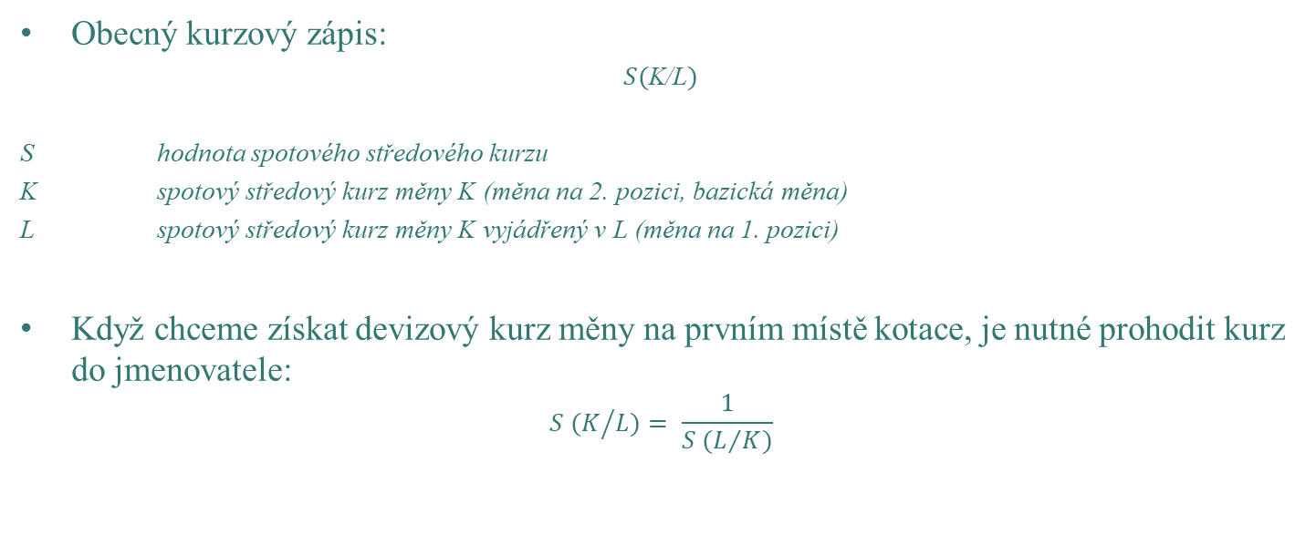
Zápis devizového kurzu
Obecný kurzový zápis:
$S($K/L$)$
S hodnota spotového středového kurzu
K spotový středový kurz měny K (měna na 2. pozici, bazická měna)
L spotový středový kurz měny K vyjádřený v L (měna na 1. pozici)
Když chceme získat devizový kurz měny na prvním místě kotace, je nutné prohodit kurz do jmenovatele:
$$S (K/{L)= \frac{1}{S (L/{K)}}}$$
02 Devizové riziko mezinárodního podnikání
Notes:
csvukrs

Slide 16
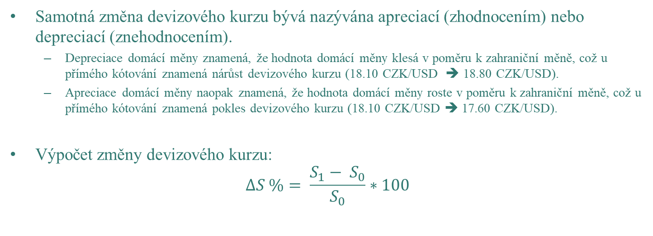
Interpretace změny devizového kurzu
Samotná změna devizového kurzu bývá nazývána apreciací (zhodnocením) nebo depreciací (znehodnocením).
  Depreciace domácí měny znamená, že hodnota domácí měny klesá v poměru k zahraniční měně, což u přímého kótování znamená nárůst devizového kurzu (18.10 CZK/USD ➔ 18.80 CZK/USD).
  Apreciace domácí měny naopak znamená, že hodnota domácí měny roste v poměru k zahraniční měně, což u přímého kótování znamená pokles devizového kurzu (18.10 CZK/USD ➔ 17.60 CZK/USD).
Výpočet změny devizového kurzu:
$$∆S \%= \frac{S_{1}− S_{0}}{S_{0}}∗100$$
02 Devizové riziko mezinárodního podnikání
Notes:
csvukrs

Slide 17
Dvoucestná kotace devizového kurzu
Při obchodování s měnami je základem tzv. dvoucestná kotace, tedy kotace nákupního a prodejního kurzu
  nákupní kurz je označován jako bid rate
  prodejní kurz je označován jako ask (offer) rate.
Názvy kurzů jsou odvozené z pohledu dealera
  dealer za bid rate nakupuje cizí měnu a podnik mu ji prodává
  dealer za ask rate měnu prodává a tedy podnik nakupuje
Prodejní kurz je na devizovém trhu vždy vyšší než kurz nákupní, protože jinak by dealeři při devizových obchodech nerealizovali zisk a nebyly by tak motivováni k této činnosti.
  Pro devizový kurz eura vyjádřeného v českých korunách to může být tedy bid kurz 24,60 CZK/EUR a ask kurz 26,10 CZK/EUR.
02 Devizové riziko mezinárodního podnikání
Notes:
csvukrs

Slide 18
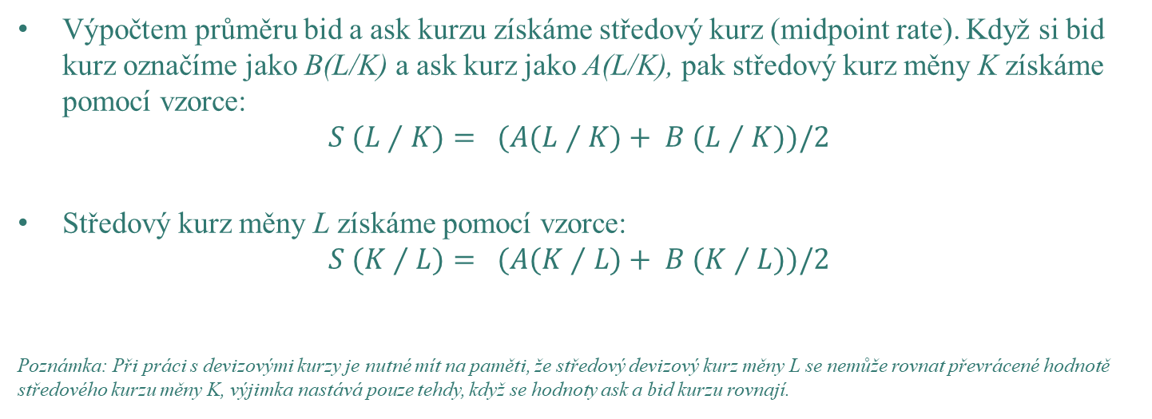
Středový devizový kurz
Výpočtem průměru bid a ask kurzu získáme středový kurz (midpoint rate). Když si bid kurz označíme jako B(L/K) a ask kurz jako A(L/K), pak středový kurz měny K získáme pomocí vzorce:
$$S (L⁄K)= (A(L⁄K)+ B (L⁄K))/2$$
Středový kurz měny L získáme pomocí vzorce:
$$S (K⁄L)= (A(K⁄L)+ B (K⁄L))/2$$
Poznámka: Při práci s devizovými kurzy je nutné mít na paměti, že středový devizový kurz měny L se nemůže rovnat převrácené hodnotě středového kurzu měny K, výjimka nastává pouze tehdy, když se hodnoty ask a bid kurzu rovnají.
02 Devizové riziko mezinárodního podnikání
Notes:
csvukrs

Slide 19
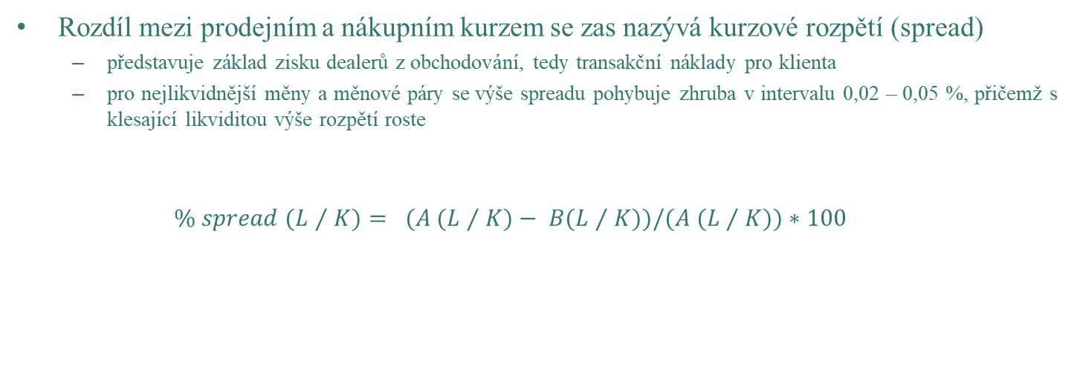
Kurzové rozpětí
Rozdíl mezi prodejním a nákupním kurzem se zas nazývá kurzové rozpětí (spread)
  představuje základ zisku dealerů z obchodování, tedy transakční náklady pro klienta
  pro nejlikvidnější měny a měnové páry se výše spreadu pohybuje zhruba v intervalu 0,02 – 0,05 %, přičemž s klesající likviditou výše rozpětí roste
  $$\% spread (L⁄K)= (A (L⁄K)− B(L⁄K))/(A (L⁄K))∗100$$
02 Devizové riziko mezinárodního podnikání
Notes:
csvukrs

Slide 20
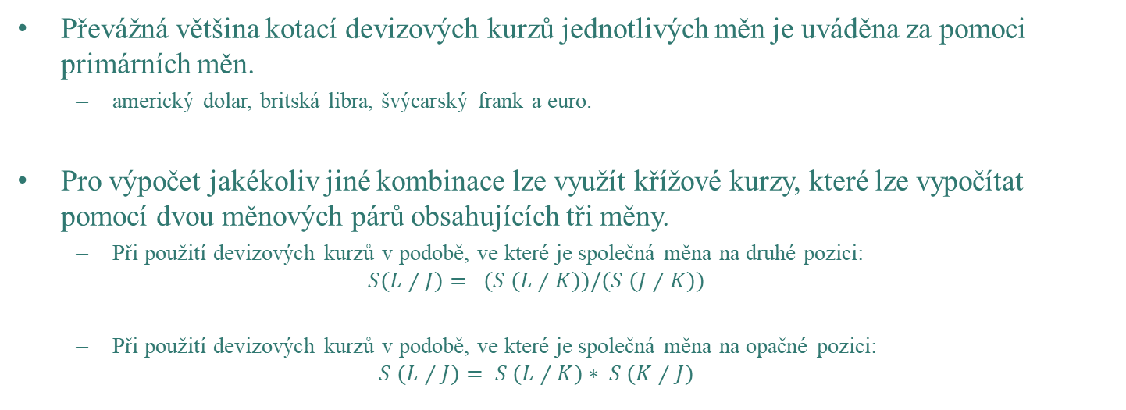
Křížové devizové kurzy
Převážná většina kotací devizových kurzů jednotlivých měn je uváděna za pomoci primárních měn.
  americký dolar, britská libra, švýcarský frank a euro.
Pro výpočet jakékoliv jiné kombinace lze využít křížové kurzy, které lze vypočítat pomocí dvou měnových párů obsahujících tři měny.
  Při použití devizových kurzů v podobě, ve které je společná měna na druhé pozici:
  $$S(L⁄J)= (S (L⁄K))/(S (J⁄K))$$
  Při použití devizových kurzů v podobě, ve které je společná měna na opačné pozici:
  $$S (L⁄J)= S (L⁄K)∗ S (K⁄J)$$
02 Devizové riziko mezinárodního podnikání
Notes:
csvukrs

Slide 21
Spotový a termínový devizový trh
Z hlediska technik provádění devizových operací rozlišujeme trh spotový a termínový, přičemž základní rozdíl spočívá v termínu vypořádání transakce.
  spotovou transakci lze charakterizovat jako bilaterální kontrakt, v němž jedna strana dodává určitý objem dané měny oproti přijetí odpovídající sumy jiné měny od obchodní protistrany.
    devizový obchod se uskutečňuje za aktuálně platný devizový kurz,
    vypořádání obchodu a dodání měn proběhne obvykle v průběhu dvou pracovních dnů
  termínové transakce mají vypořádání obchodu v budoucnosti
    objem obchodu, měna, devizový kurz, datum vypořádání jsou určeny v době uzavření obchodu, k doručení měn však dochází až ve stanoveném datu vypořádání
    nejčetnější splatnosti na termínovém devizovém trhu jsou do 7 dnů a pak 30 dnů a 90 dnů
  swapové transakce
    kombinace spotových a termínových obchodů
02 Devizové riziko mezinárodního podnikání
Notes:
csvukrs

Slide 22
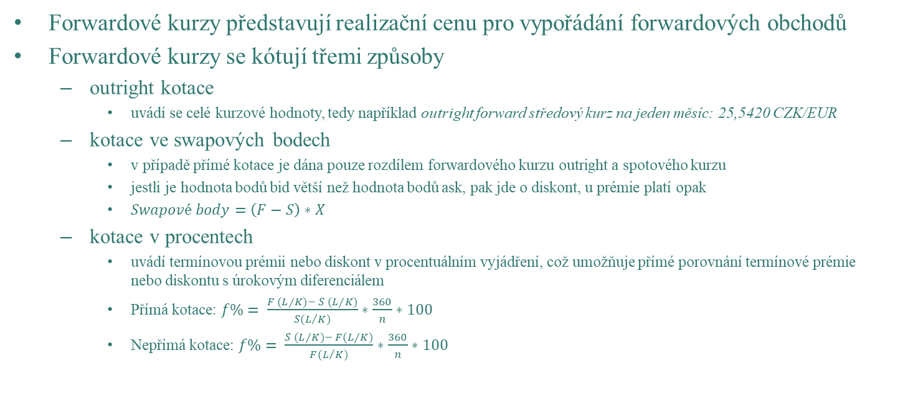
Kotace forwardového devizového kurzu
Forwardové kurzy představují realizační cenu pro vypořádání forwardových obchodů
Forwardové kurzy se kótují třemi způsoby
  outright kotace
    uvádí se celé kurzové hodnoty, tedy například outright forward středový kurz na jeden měsíc: 25,5420 CZK/EUR
  kotace ve swapových bodech
    v případě přímé kotace je dána pouze rozdílem forwardového kurzu outright a spotového kurzu
    jestli je hodnota bodů bid větší než hodnota bodů ask, pak jde o diskont, u prémie platí opak
    $Swapové body=\left(F−S\right)∗X$
  kotace v procentech
    uvádí termínovou prémii nebo diskont v procentuálním vyjádření, což umožňuje přímé porovnání termínové prémie nebo diskontu s úrokovým diferenciálem
    Přímá kotace: $f\%= \frac{F (L⁄K)− S (L⁄K)}{S(L/K)}∗\frac{360}{n}∗100$
    Nepřímá kotace: $f\%= \frac{S (L⁄K)− F(L⁄K)}{F(L/K)}∗\frac{360}{n}∗100$
02 Devizové riziko mezinárodního podnikání
Notes:
csvukrs

Slide 23
Vztah mezi spotovým a forwardovým devizovým kurzem
Absolutní rozdíl mezi termínovým a spotovým kurzem ukazuje, zda se daná měna termínově obchoduje s prémií nebo diskontem.
  Pokud se měna obchoduje s termínovou prémií, F je tedy větší než S, pak to indikuje předpoklad jejího posílení.
  Pokud se měna obchoduje s termínovým diskontem, F je tedy nižší než S, pak trh předpokládá její budoucí oslabení.
02 Devizové riziko mezinárodního podnikání
Notes:
csvukrs

Slide 24
Kotace swap kurzu
Forward kurz (spread musí být VŽDY větší než u spot kurzu)
  Přidat prémii ke spot kurzu pokud kombinace bid-ask ve swap kurzu je menší-větší číslo
  Odečíst diskont od spot kurzu pokud kombinace bid-ask ve swap kurzu je větší-menší číslo
02 Devizové riziko mezinárodního podnikání

Slide 25
Výhody využití dealerů pro devizové obchody
konkurenceschopnost nabídky devizového kurzu
speciální služby, jako správa hotovosti, nebo vyhledání těžko dostupných měn
rychlost vyřízení obchodů a vyřízení administrativních úkonů na straně banky
poradenství v oblasti vývoje devizových trhů, zahraničních ekonomik a zahraničního finančního prostředí, které souvisejí se zákazníky nebo dodavateli
prognózování devizových kurzů relevantních pro ekonomické aktivity podniku
02 Devizové riziko mezinárodního podnikání
Notes:
csvukrs

Slide 26
Devizové (kurzové) riziko
Kurzové riziko lze obecně definovat jako riziko, že hodnota podniku nebo jeho podnikání bude ovlivněna pohyby devizového kurzu.
Každý devizový kurz je charakteristický jistou úrovní volatility (kolísavosti). Podnik by proto měl pečlivě sledovat své přeshraniční ekonomické aktivity, aby zjistil, jak je vystaven různým formám kurzového rizika.
02 Devizové riziko mezinárodního podnikání
Notes:
csvukrs

Slide 27
Devizová expozice
Devizová expozice je expozice (citlivost) podniku vůči kolísání devizových kurzů.
Druhy devizových expozic:
  transakční devizová expozice
  ekonomická devizová expozice
  translační devizová expozice
02 Devizové riziko mezinárodního podnikání
Notes:
csvukrs

Slide 28
Transakční devizová expozice
Transakční devizová expozice vychází z toho, že pohyby devizového kurzu ovlivňují hodnotu budoucích smluvních transakcí podniku v cizí měně.
Transakční devizová expozice představuje citlivost budoucích devizových transakcí na změny spotového kurzu vyjádřené v domácí měně.
  Transakcemi mohou být například prodej či nákup zboží na obchodní úvěr v zahraničí, prodej či nákup cenných papírů nebo nemovitostí v zahraničí.
  V těchto případech firmy čelí citlivosti na pohyb kurzu z důvodu časové odlišnosti mezi vznikem kontraktu a jeho splacením.
  K posouzení transakční devizové expozice musí podnik nejprve odhadnout své čisté peněžní toky v každé měně a následně může měřit potenciální devizovou expozici.
02 Devizové riziko mezinárodního podnikání
Notes:
csvukrs

Slide 29
Odhadování čistých peněžních toků v každé měně
Podniky mají obvykle tendenci soustředit se na expozici transakcí během krátkodobého období (například měsíc nebo čtvrtletí), pro něž mohou předvídat peněžní toky v cizí měně s poměrně velkou přesností, avšak je možné odhadovat také tendence pro období delší.
  Když budeme předpokládat, že podniky mají zahraniční dceřiné společnosti po celém světě a operují v různých měnách, je nutné sledovat očekávané měnové transakce na konsolidované úrovni.
  K měření transakční expozice musí podnik disponovat čistou konsolidovanou částkou příjmů nebo výdajů jednotlivých měn pro všechny své dceřiné společnosti.
02 Devizové riziko mezinárodního podnikání
Notes:
csvukrs

Slide 30
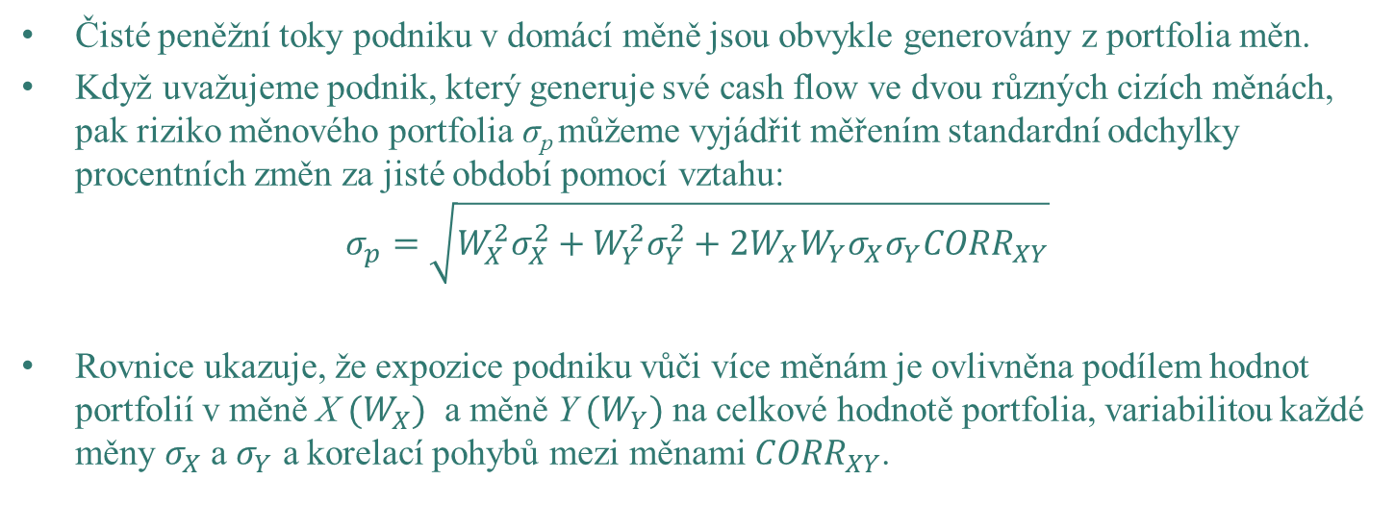
Měření transakční expozice metodou standardní odchylky
Čisté peněžní toky podniku v domácí měně jsou obvykle generovány z portfolia měn.
Když uvažujeme podnik, který generuje své cash flow ve dvou různých cizích měnách, pak riziko měnového portfolia σ_{p} můžeme vyjádřit měřením standardní odchylky procentních změn za jisté období pomocí vztahu:
$$σ_{p}=\sqrt{W_{X}^{2}σ_{X}^{2}+W_{Y}^{2}σ_{Y}^{2}+2W_{X}W_{Y}σ_{X}σ_{Y}{CORR}_{XY}}$$
Rovnice ukazuje, že expozice podniku vůči více měnám je ovlivněna podílem hodnot portfolií v měně X ${(W}_{X})$ a měně Y${(W}_{Y})$ na celkové hodnotě portfolia, variabilitou každé měny $σ_{X}$a $σ_{Y}$ a korelací pohybů mezi měnami ${CORR}_{XY}$.
02 Devizové riziko mezinárodního podnikání
Notes:
csvukrs

Slide 31
Vliv měnové korelace na transakční expozici podniku
Korelaci mezi měnovými pohyby lze měřit pomocí jejich korelačních koeficientů, které ukazují, do jaké míry jsou jejich vzájemné.
  Extrémním případem je dokonalá pozitivní korelace (korelačním koeficient1,00), nebo dokonalá negativní korelace, což odráží inverzní vztah mezi jednotlivými pohyby (korelační koeficient -1,00)
  Dopady korelace na transakční expozici podniku:
Odhadované cash flow | Měnová korelace | Transakční expozice
V obou měnách jsou generovány čisté výdaje, nebo jsou generovány čisté příjmy ve stejných částkách | Vysoce pozitivní | Vyšší
 | Mírně pozitivní | Mírná
 | Vysoce negativní | Nízká
V jedné měně jsou generovány čisté výdaje a ve druhé čisté příjmy ve stejných částkách | Vysoce pozitivní | Nízká
 | Mírně pozitivní | Mírná
 | Vysoce negativní | Vyšší
02 Devizové riziko mezinárodního podnikání
Notes:
csvukrs

Slide 32
Měření transakční expozice metodou Value at Risk
Value at Risk (VAR) měří potenciální maximální ztrátu za určité období z hodnoty pozic podniku, které jsou vystaveny pohybům devizových kurzů.
Maximální vypočtená ztráta závisí na třech faktorech:
  očekávaná procentuální změna devizového kurzu následujícího období,
  použitý interval spolehlivosti (vyšší interval spolehlivosti se odráží ve výraznější maximální ztrátě, za předpokladu, že ostatní faktory zůstávají konstantní),
  směrodatná odchylka procentních změn hodnoty měny za předchozí období.
Metodu VAR lze využít k celému měnovému portfoliu, za následujícího postupu:
  Získat časovou řadu devizových kurzů pro všechny příslušné data, které jsou předmětem analýzy.
  Vypočíst procentní změny mezi jednotlivými obdobími.
  Odhadnout směrodatnou odchylku procentních změn pro každý devizový kurz.
  Vypočíst pravidelnou procentuální změnu hodnoty portfolia použitím váhy jednotlivých výnosů ve sledovaných měnách. Vypočíst standardní odchylku procentních změn portfolia.
  Určit VAR portfolia.
02 Devizové riziko mezinárodního podnikání
Notes:
csvukrs

Slide 33
Vztahy mezi transakcemi a kurzovými pohyby
Transakce ovlivňující příjmy v domácí měně | Efekt zhodnocení domácí měny | Efekt znehodnocení domácí měny
Domácí prodej (zahraniční konkurence) | Snížení příjmů | Zvýšení příjmů
Export denominovaný v domácí měně | Snížení příjmů | Zvýšení příjmů
Export denominovaný v zahraniční měně | Snížení příjmů | Zvýšení příjmů
Výnosy přijaté ze zahraničních investic | Snížení příjmů | Zvýšení příjmů
Transakce ovlivňující výdaje v domácí měně | Efekt zhodnocení domácí měny | Efekt znehodnocení domácí měny
Dovoz vstupů denominovaných v domácí měně | Žádná změna | žádná změna
Dovoz vstupů denominovaných v zahr. měně | Snížení výdajů | Zvýšení výdajů
Úroky za půjčené zahraniční fondy | Snížení výdajů | Zvýšení výdajů
02 Devizové riziko mezinárodního podnikání
Notes:
csvukrs

Slide 34
Ekonomická devizová expozice
Ekonomická expozice představuje citlivost celkového budoucího cash flow podniku vyjádřeného v domácí měně na pohyby devizových kurzů (někdy se také označuje jako provozní expozice).
  Můžeme ji chápat jako působení vývoje měnového kurzu na podnikatelské záměry, vývoj poptávky zahraničních zákazníků, zahraniční konkurence, atd.
  Již definována transakční expozice je podmnožinou ekonomické expozice.
02 Devizové riziko mezinárodního podnikání
Notes:
csvukrs

Slide 35
Měření ekonomické expozice metodou analýzy citlivosti
Analýza citlivosti (metoda alternativních scénářů) určuje, jak jsou různé kategorie příjmů a výdajů ovlivněny různými scénáři devizových kurzů.
  Obecným principem této analýzy je, že firmy s převahou zahraničních výdajů oproti zahraničním příjmům zaznamenávají pozitivní dopad silnější zahraniční měny a naopak.
  Přesný očekávaný dopad lze určit například regresní analýzou či modelováním scénářů.
02 Devizové riziko mezinárodního podnikání
Notes:
csvukrs

Slide 36
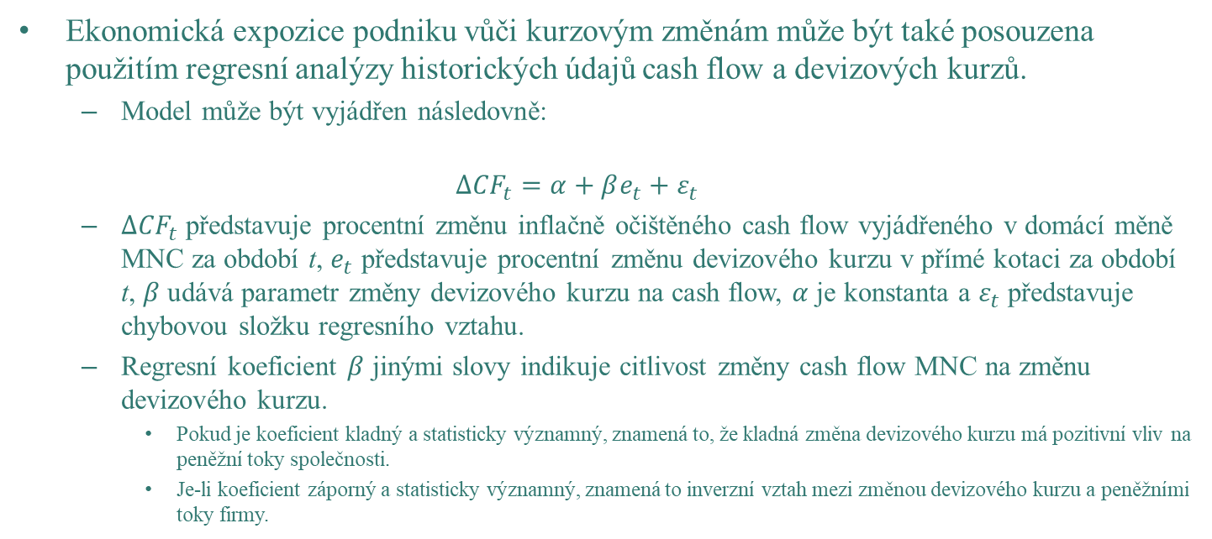
Měření ekonomické expozice metodou regresní analýzy
Ekonomická expozice podniku vůči kurzovým změnám může být také posouzena použitím regresní analýzy historických údajů cash flow a devizových kurzů.
  Model může být vyjádřen následovně:
  $$∆{CF}_{t}=α+βe_{t}+ε_{t}$$
  $∆{CF}_{t}$ představuje procentní změnu inflačně očištěného cash flow vyjádřeného v domácí měně MNC za období t, $e_{t}$ představuje procentní změnu devizového kurzu v přímé kotaci za období t, $β$ udává parametr změny devizového kurzu na cash flow, $α$ je konstanta a $ε_{t}$ představuje chybovou složku regresního vztahu.
  Regresní koeficient $β$ jinými slovy indikuje citlivost změny cash flow MNC na změnu devizového kurzu.
    Pokud je koeficient kladný a statisticky významný, znamená to, že kladná změna devizového kurzu má pozitivní vliv na peněžní toky společnosti.
    Je-li koeficient záporný a statisticky významný, znamená to inverzní vztah mezi změnou devizového kurzu a peněžními toky firmy.
02 Devizové riziko mezinárodního podnikání
Notes:
csvukrs

Slide 37
Translační devizová expozice
Translační devizová expozice představuje vystavení konsolidované účetní závěrky nadnárodních společností výkyvům devizových kurzů
  Translační devizová expozice je výsledkem ocenění aktiv, pasiv a cash flow dceřiných společností novým kursem, které může vést ke změnám v bilančních hodnotách.
  Translační devizové expozici je tedy vystavena jak konsolidovaná účetní rozvaha, tak i konsolidovaná výsledovka podniku.
Význam translační expozice lze argumentovat ze dvou hledisek:
  Hledisko cash flow
  Hledisko cen akcií
02 Devizové riziko mezinárodního podnikání
Notes:
csvukrs

Slide 38
Determinanty translační devizové expozice
Stupeň translační devizové expozice podniku závisí na několika determinantech:
  podílu ekonomických aktivit uskutečňovaných zahraničními dceřinými společnostmi na celkových ekonomických aktivitách podniku,
  umístění zahraničních dceřiných společností,
  použití účetních metod.
02 Devizové riziko mezinárodního podnikání
Notes:
csvukrs

Slide 39
Devizová pozice
Celková devizová expozice je závislá od toho, jakou má podnik devizovou pozici v jednotlivých měnách.
Devizová pozice vyjadřuje poměr mezi příjmy a výdaji (aktivy a pasivy) v závislosti na:
  Kvantitativní výši
  Druhu měny
  Způsobu úročení
  Době splatnosti
Uzavřená devizová pozice
  Devizové příjmy a výdaje (příp. aktiva a pasiva) jsou stejná z hlediska jejich množství, doby splatnosti, způsobu a výše úročení.
Otevřená devizová pozice
  Devizové příjmy a výdaje (příp. aktiva a pasiva) se liší.
    Dlouhá devizová pozice (devizové příjmy (příp. aktiva) jsou vyšší než devizové výdaje (příp. pasiva)
    Krátká devizová pozice (devizové příjmy (příp. aktiva) jsou nižší než devizové výdaje (příp. pasiva)
02 Devizové riziko mezinárodního podnikání
Notes:
csvukrs

Slide 40
Děkuji za pozornost

